Slide 1
第三章 逻辑门电路
3.1 基本逻辑门电路
3.2 CMOS管门电路
3.3 TTL门电路
3.4 逻辑门电路的电器特性
3.5 CMOS和TTL集成逻辑电路简介
数字逻辑器件是电子电路，它们本身具有电压电流。
作为电子电路的逻辑器件，其输入输出的电压和电流的特性非常重要。
门电路负载、功耗、噪声电压、器件输出的转换速率和逻辑器件系列间的连接都要依靠它们。在我们设计数字电路时必须考虑到这些因素，从而选择合适的器件系列。

Slide 2
基本概念
门：实现基本逻辑关系的电路
最基本的逻辑门：与门、或门、非门
逻辑门的构成—分立元件、集成电路
分立元件门：用电阻、电容、二极管、三极管等分立元件构成
集成逻辑门电路：在一块半导体基片上集成所有的元器件
集成电路的按单位芯片面积集成门电路的个数分为：
SSI 小规模集成电路 （Small Scale Integrated Circuit ）
MSI 中规模集成电路 （Medium Scale Integrated Circuit ）
LSI➢大规模集成电路 （Large Scale Integrated Circuit ）
VLSI 超大规模集成电路 （Very Large Scale Integrated Circuit ）
数字集成电路
双极型集成电路(电子和空穴都参与导电)
单极型集成电路(电子或空穴只有一种参与导电)

Slide 3
双极型和单极型集成电路
双极型和单极型集成电路
双极型集成电路中的基本开关元件是晶体三极管，包括：
TTL 晶体管-晶体管逻辑电路 (Transistor Transistor Logic)
ECL 发射机耦合逻辑电路 (Emitter Coupled Logic)
HTL 高阈值逻辑电路 (High Threshold Logic)
IIL 集成注入逻辑电路 (Integrated Injection Logic)等。
单极型集成电路中的基本开关元件是：
MOS(Metal Oxide Semiconductor，金属氧化物半导体)晶体管包括:
PMOS P型MOS管
NMOS N型MOS管
CMOS PMOS和NMOS构成的互补型COMS电路
双极型集成电路：速度快 集成度低
单极型集成电路：速度慢 集成度高

Slide 4
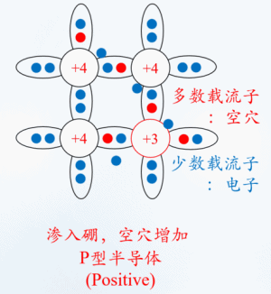
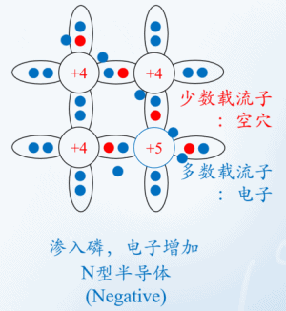
PN结
P型半导体
N型半导体
P型半导体空穴多，容易吸引电子但原子核电荷不够，会形成负电荷。
N型半导体电子多，电子容易逃跑且原子核电荷太多，会形成正电荷。

Slide 5
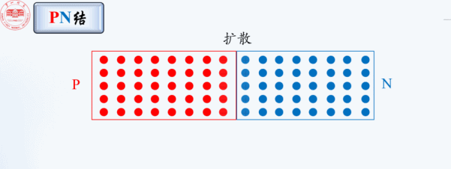
PN结
P(Positive)型半导体和N(Negative)型半导体构成PN结以后，会扩散出一个内电场，也叫PN结、阻挡层、耗尽层、空间电荷区。

Slide 6
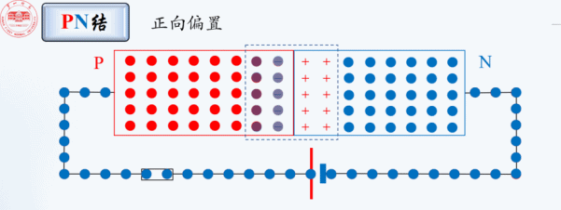
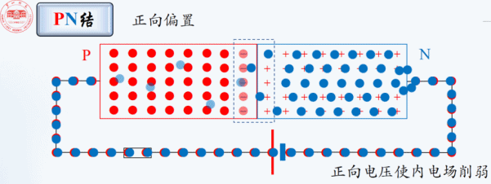
PN结
PN结的正向偏置
电源正极接P，负极接N，电荷会重新分布
因为载流子多而且PN结窄,所以会形成比较大的电流。

Slide 7
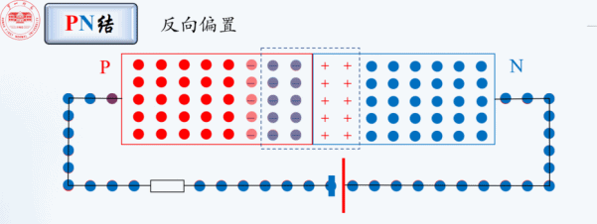
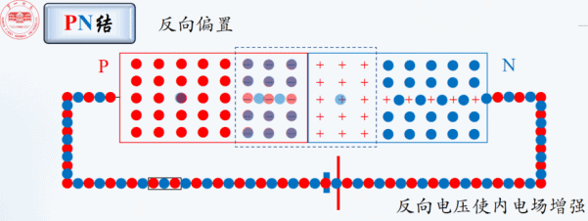
PN结
PN结的反向偏置
电源正极接N，负极接P，电荷也会重新分布
因为载流子少而且PN结太宽，所以电流会很小。

Slide 8
二极管的开关特性
3.1 基本逻辑门电路
3.1.1 二极管门电路
1. 二极管的开关特性
在理想情况下，在数字电路中二极管表现为一个受外电压控制的开关。当外加电压为脉冲信号时，二极管将随着脉冲电压的变化在“开”状态与“关”状态之间转换，也就是二极管在正向导通与反向截止两种状态之间转换。
K
当外加正向电压时，二极管导通，正向压降为0，等效为一个闭合的开关
V_{F}
I_{F}
V_{F}
I_{F}
R_{L}
R_{L}
K
当外加反向电压时，二极管截止，反向电流为0，等效为一个断开的开关。
I_{S}
I_{S}
V_{R}
V_{R}
R_{L}
R_{L}

Slide 9
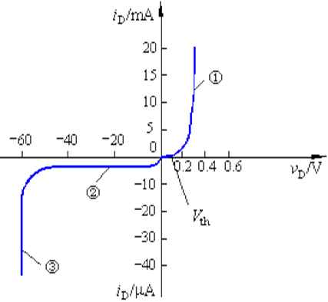
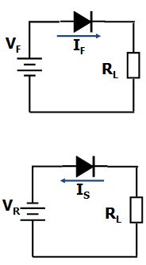
二极管的伏-安特性曲线
正向导通
反向截止
反向击穿

Slide 10
二极管与门
2. 二极管与门
当输入端A、B均为高电平时，两个二极管都截至，输出端F为高电平；
只要有一个输入端为低电平，输出端F为低电平。因为与输入为低电平连接的二极管抢先导通，将输出端箝在低电平，这时与输入为高电平连接的二极管受反向电压影响而截止。
A
B
F
设：电源电压V_{CC}=5V；
高电平为5V；
低电平为0V；
Vcc
与门逻辑符号
R
真值表
A
B
F
Ｄ1
F
A
0
0
0
Ｄ2
0
1
0
B
1
0
0
二极管与门
1
1
1

Slide 11
二极管或门
3. 二极管或门
输入端只要有一个为高电平， 输出就是高电平；
只有输入全为低电平时，输出才会是低电平。
A
B
F
Ｄ1
A
Ｄ2
F
或门逻辑符号
B
设：电源电压VCC=5V；
高电平为5V；
低电平为0V；
R
真值表
A
B
F
0
0
0
0
1
1
二极管或门
1
0
1
1
1
1

Slide 12
三极管介绍
3.1.2 三极管非门电路
K开
v_{cc}
输入信号控制开关状态
输出高电平
R
v_{o}
v_{I}
K
K闭
输出低电平
可用三极管代替

Slide 13
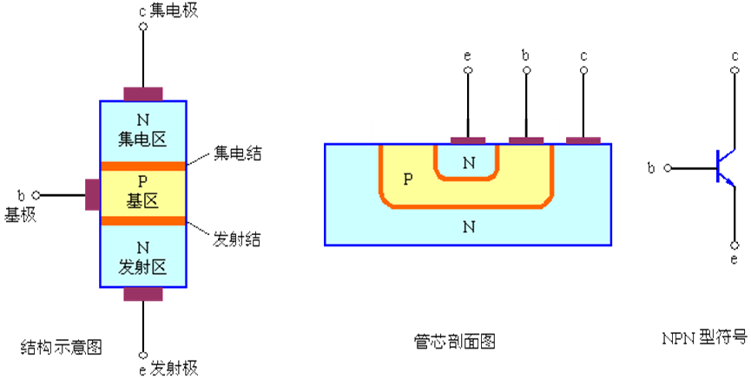
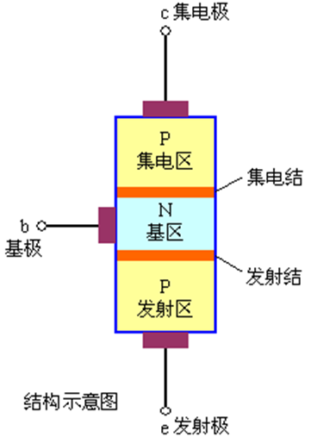
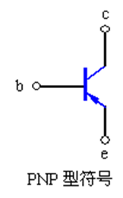
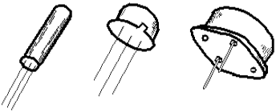
三极管介绍
c：collector electrode 集电极
b：base electrode 基极
e：emitter electrode 发射极

Slide 14
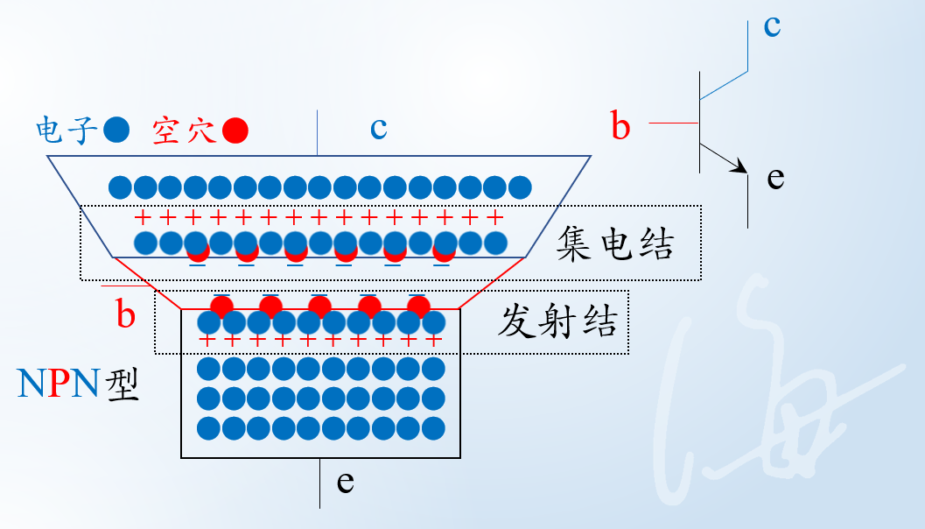
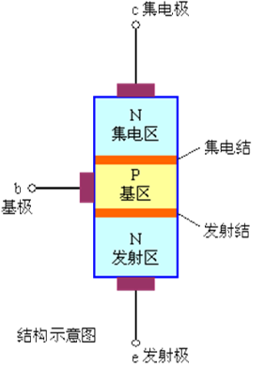
NPN型三极管的工作原理
下图是个NPN型的三极管：
c：collector electrode 集电极
b：base electrode 基极
e：emitter electrode 发射极

Slide 15
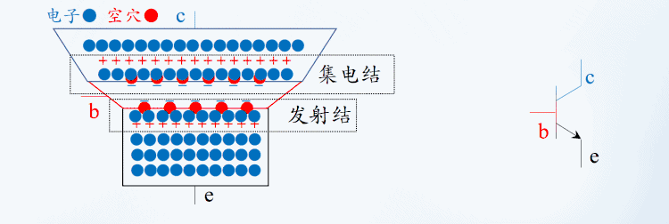
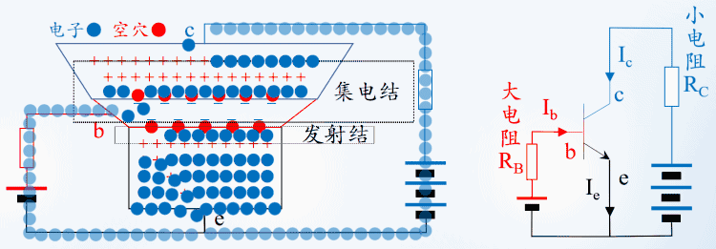
NPN型三极管的工作原理
当发射结正偏时，电荷分布会发生变化，发射结宽度会变窄；相当于给电子打开了一扇e到b的大门
集电结反偏时，电荷分布会也发生变化，集电结宽度会变宽。相当于打开了阻碍电子从c级跑出去的大门
b级会接一个大电阻R_{B}限制电流I_{b}的大小，跑到b极的那些多余的电子就只好穿越集电结，形成电流I_{c}，

Slide 16
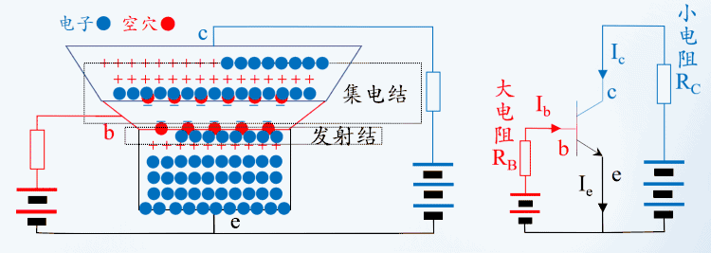
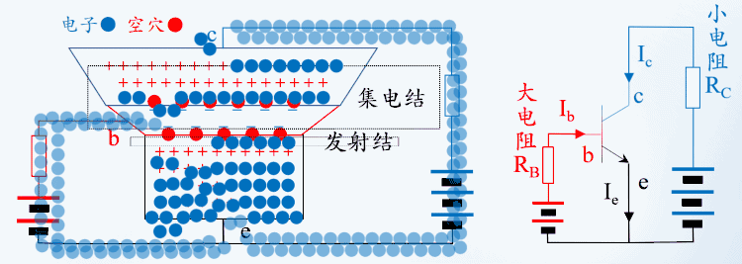
NPN型三极管的工作原理
如果基极电压翻倍，电荷分布会继续发生变化，发射结宽度会变得更窄，这扇大门变得更宽了，将会有更多的电子跑到b级。
由于R_{B}是大电阻，I_{b}就算翻倍了也还是很小，所以更多的电子会穿越集电结，让I_{c}也翻倍。

Slide 17
三极管的截止、饱和条件
1）截止条件：V_{BE}<0V(一般V_{BE}<0.5V就截止)
当v_{I}=V_{IL}(V_{IL}=-1V)时，V_{BE}<0V，T截止；
此时：I_{B}=0，I_{C}=0,v_{O}=V_{OH}=V_{CE}=V_{CC} （ V_{OH} 为输出高电平）
因此，把V_{BE}<0V(或V_{BE}<0.5V)作为三极管的截止条件
2）临界饱和导通：V_{BE}= V_{CE}
此时：I_{C}=I_{CS}=V_{CC}/R_{C}，
I_{B}=I_{BS}=I_{CS}/β=V_{CC} /(βR_{C} )
I_{BS}称为基极临界饱和电流
3）饱和条件：I_{B}>I_{BS}
当v_{I}=V_{IH}(V_{IH}=2V)时，I_{B}>I_{BS}
发射结饱和压降V_{CES}=0.1V～0.3V
V_{CC}
R_{C}
c
集电极
V_{O}
R_{B}
F
v_{I}
T
b
基极
e
发射极

Slide 18
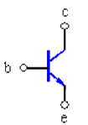
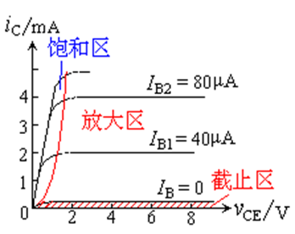
晶体三极管的三种工作状态
1. 三极管的转移特性
三极管是数字电路中最基本的开关元件，通常不是工作在饱和区就是工作在截止区。放大区只是出现在三极由饱和变为截止、由截止变为饱和的过渡过程中。

Slide 19
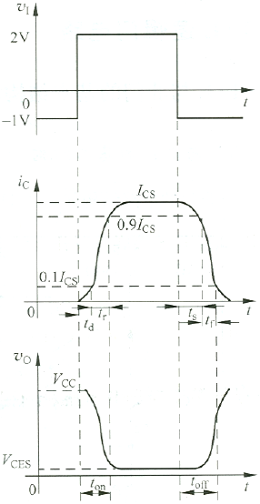
三极管的开关时间
三极管的开关特性
开启时间(t_{on}) ：由截止到饱和导通
t_{on}=t_{d}+t_{r}
t_{d}：延迟时间， t_{r}：上升时间
关闭时间(t_{off}) ：由饱和导通到截止 t_{off}=t_{s}+t_{f}
t_{s}：存储时间， t_{f}：下降时间
三极管的开关时间一般为纳秒(ns)数量级，并且t_{off}>t_{on}，t_{s}>t_{f}，因此t_{s} 的大小是决定三极管开关速度的最主要参数。
注： 1s＝10³ms
1ms=10³us
1us=10³ns

Slide 20
三极管非门电路
2. 三极管非门电路
当输入A为高电平时，三极管饱和导通，输出F为低电平；
当输入A为低电平时，三极管截止，输出F为高电平
V_{CC}
R_{C}
A
F
F
R_{B}
非门逻辑符号
A
T
非门真值表
A
F
三极管组成的非门
0
1
1
0

Slide 21
TTL与非门电路
3.3 TTL与非门
3.3.1 TTL与非门的基本结构和工作原理
V_{CC}
B₁
+5V
C₃
E₁
E₂
E₃
B₃
C₄
T₃
C₂
E₃
T₄
B₄
B₁
E₄
V_{O}
T₂
C₅
F
C₁
T1管等效电路
T₁
A
C₁
E₂
B₅
B
T₅
C
A
B
C
F
TTL与非门电路
电路符号

Slide 22
TTL与非门的基本结构
1. TTL与非门的基本结构
输入级：由多发射极晶体管T₁和电阻R₁组成，通过T₁的各个发射极实现与逻辑功能。
中间级：由T₂、R₂、R₃组成，其主要作用是从T₂管的集电极C₂和发射极E₂同时输出两个相位相反的信号，分别驱动T₃和T₅管，来保证T₄和T₅管有一个导通时，另一个就截止。
输出级：由R₄、R₅、T₃、T₄、T₅组成，T₅是反相器，T₃、T₄组成复合管构成一个射随器，作为T₅管的有源负载，并与T₅组成推拉式电路，使输出无论是高电平或是低电平，输出电阻都很小，提高了带负载能力。
输入级
中间级
输出级
V_{CC}
+5V
R₄
100Ω
R₂
750Ω
C₃
B₃
C₄
R₁
3KΩ
T₃
C₂
E₃
T₄
B₄
B₁
R₅
3K
E₄
V_{O}
T₂
C₅
F
T₁
A
C₁
E₂
B₅
B
T₅
R₃
360Ω
C

Slide 23
TTL与非门的工作原理
1）当有一个输入为低电平时
V_{CC}
+5V
R₄
100Ω
设A=0 B=1 C=1 (V_{IL}=0.3V)
则V_{B1}=V_{IL}+V_{BE1} =0.3+0.7=1V
V_{B2}=V_{C1}=V_{CES1}+V_{IL}
=0.1+0.3=0.4V
所以：T2 、T5 截止，T3 、T4 导通
V_{F} = 5-V_{BE3}-V_{BE4}
≈5-0.7-0.7 = 3.6V
F = 1
R₂
750Ω
C₃
B₃
C₄
R₁
3KΩ
T₃
C₂
E₃
T₄
B₄
拉电流
B₁
R₅
3KΩ
E₄
1V
V_{O}
0.4V
T₂
C₅
F
T₁
0.3V
C₁
A
B₅
3.6V
E₂
T₅
B
R₃
360Ω
3.6V
C
即有一个输入为“0”时，则输出为“1”

Slide 24
TTL与非门的工作原理
2）当所有输入均为高电平时
V_{CC}
+5V
设A=B=C=1 ， 即V_{A}=V_{B}=V_{C}=V_{IH}=3.6V
T₁管的基极电位升高，使T₁管的集电结、T₂和T₅的发射结正向偏置而导通，T₁管的基极电位V_{B1}被箝位在2.1V
故T₁管处于倒置工作状态。电源Vcc通过R1向T2和T5提供很大的偏置电流，使T2和T5管处于饱和导能状态，饱和压降为0.3V。T2管的集电极电位V_{C2}＝V_{CE2}+V_{BE5} =0.3V+0.7V=1V，致使T₃管微导通，T₄管截止，所以输出电压V_{O}=V_{CES5}=0.3V，即输入全为高电平时，输出端为低电平。
R₄
100Ω
R₂
750Ω
C₃
B₃
C₄
R₁
3KΩ
T₃
C₂
E₃
T₄
B₄
B₁
R₅
3KΩ
E₄
2.1V
V_{O}
1.4V
T₂
C₅
F
T₁
3.6V
C₁
A
B₅
灌电流
3.6V
E₂
T₅
B
R₃
360Ω
3.6V
C
即当输入均为“1”时，则输出为“0”

Slide 25
3.2 CMOS门电路
3.2 CMOS门电路
CMOS简介
CMOS反相器
CMOS与非门
CMOS或非门
CMOS三态门
CMOS传输门
RETURN

Slide 26
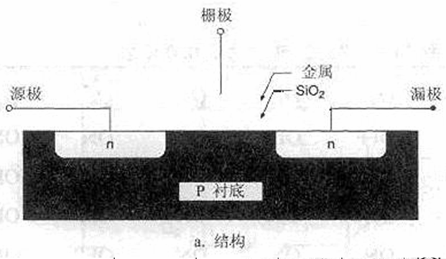
CMOS门概述
单极型MOS(Metal Oxide Semiconductor)集成电路分类
——PMOS、NMOS和CMOS
NMOS是指P型衬底反型变成N沟道，靠电子的流动；
PMOS是指N型衬底反型变成P沟道，靠空穴的流动；
CMOS是指互补的MOS管组成的电路，也就是PMOS和NMOS组成。
NMOS——电气性能较好，工艺较简单，适合制作高性能的
存储器、微处理器等大规模集成电路
CMOS电路——由NMOS和PMOS构成的互补型；性能
好、功耗低等，应用愈来愈广泛

Slide 27
NMOS的结构
下图为NMOS的结构与符号。该器件构造在P型硅衬底上，P型硅的结构中缺乏电子。漏极和源极区是N型硅，N型硅的结构中有多余的电子。
漏极和源极大概相当于双极型晶体管的发射极和集电极。
源极 S：Source electrode
栅极 G：Grid electrode
漏极 D：Drain electrode

Slide 28
NMSO管工作原理
NMOS管的工作原理
截止区：截止
电阻区：饱和导通
阈值电压：V_{GS(TH)}：
形成导电反型层
（沟道）时，栅极与源极之间的最小电压。它的值在1V～5V之间，典型电压是1.5V
截止区的NMOS
电阻区的NMOS

Slide 29
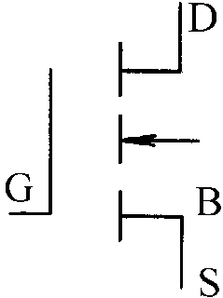
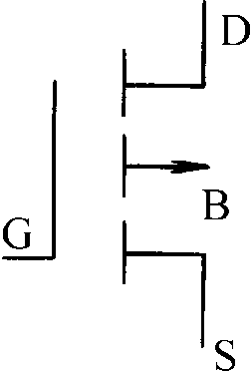
PMOS管和NMOS管比较
NMOS管符号
0
1
PMOS管符号
1
0
源极 S：Source electrode
栅极 G：Grid electrode
漏极 D：Drain electrode
NMOS管的衬底要接电路中最低电位点
PMOS管的衬底要接电路中最高电位点

Slide 30
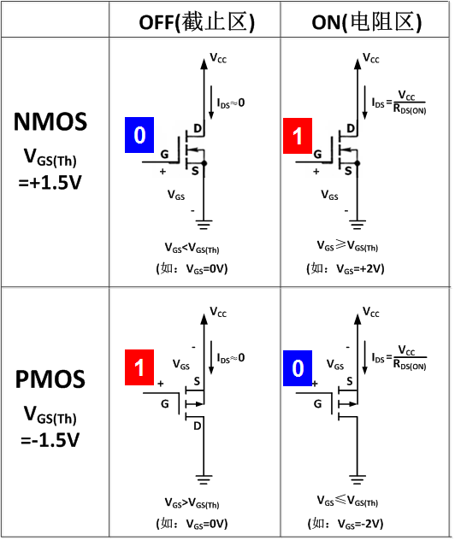
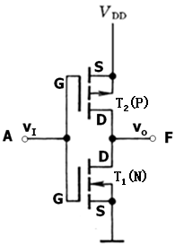
CMOS反向器
3.2.1 CMOS反相器
CMOS反相器是构成CMOS集成电路的基本单元
CMOS反相器电路的构成：
由互补的增强型NMOS管T₁和PMOS管T₂串联组成
两管的栅极连在一起，作为反相器的输入端
两管的漏极连在一起，作为反相器的输出端
电源电压条件：
要求电源电压大于两个管子
开启电压的绝对值之和
即：V_{DD}>⎜V_{T1}⎜+⎜V_{T2}⎜

Slide 31
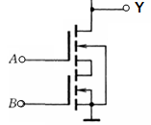
互补MOSFET对
互补MOSFET对
输入A,B都为高电平
两个NMOS均导通
输出Y为低电平
NMOS
输入A,B其中一个为低电平
两个PMOS其中一个导通
Y输出为高电平
PMOS

Slide 32
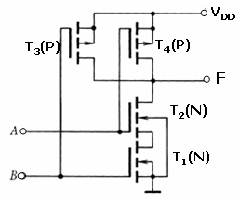
COMS与非门
3.2.2 CMOS与非门
两个输入端的CMOS与非门
A | B | T4 | T3 | T2 | T1 | Y
0 | 0
0 | 1
1 | 0
1 | 1
输入和输出间的逻辑关系：F=A⋅B

Slide 33
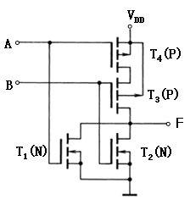
COMS或非门
3.2.3 CMOS或非门
两个输入端的CMOS或非门
输入和输出间的逻辑关系：F=A+B
A | B | T4 | T3 | T2 | T1 | Y
0 | 0
0 | 1
1 | 0
1 | 1
CMOS与门和或门电路？？？

Slide 34
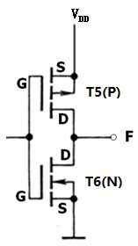
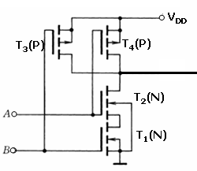
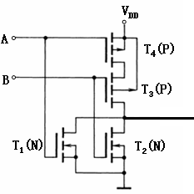
COMS或非门
CMOS与门和或门电路？

Slide 35
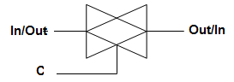
CMOS传输门
3.2.4 其他类型CMOS门
1. CMOS传输门
----是一种传输信号可控开关电路
正向电流（左 → 右）流过Q2
吸收电流（左 ← 右）流过Q1
Q3/Q4和Q5/Q6 MOS对组成两个反向器来控制电路的导通/截止状态。
74HC4066四路模拟开关
控制信号=1时，Q1和Q2导通；
控制信号=0时，Q1和Q2截止

Slide 36
CMOS传输门举例
CMOS传输门举例
右图为利用74HC4066，控制立体声音频系统中的两对扬声器的选择与静音。
A断开(高电平)
-- 启动A扬声器
B断开(高电平)
-- 启动B扬声器
Q闭合(低电平)
-- 静音

Slide 37
三态输出门
3.2.4 其他类型CMOS门
2. CMOS三态门
（1）三态输出门工作原理
三态逻辑输出门TSL(three state logic)
——在一般逻辑门的基础上增加控制电路和控制端构成
工作状态：高电平、低电平、高阻态（禁止态、开路态）
反向输出
同向输出
低电平有效
高电平有效
低电平有效
高电平有效

Slide 38
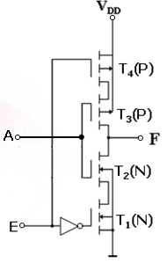
CMOS三态门
3.2.4 其他类型CMOS门
2. CMOS三态门
A
F
E
A是输入端，E是控制端，F是输出端
E为高电平时：
NMOS管T₁和PMOS管T₄均截止
输出端F呈现高阻态
E为低电平时：
T₁和T₄管同时导通；
T₂和T₃构成的CMOS反相器
正常工作：F=A

Slide 39
三态输出门
2. CMOS三态门
（2）三态门的用途
M
N
高阻
高阻
在总线传输中的应用
1
0
0
向同一个总线MN上轮流传输信号不会互相干扰
1
0
1
工作条件：任何时刻只有一个三态门是工作状态，其余高阻
三态门单向传输结构
实现数据的双向传输
M
N
G₂
E=1，G₁高阻，G₂工作，
N经G₂向M送数据
E=0，G1工作，G2高阻，
M经G1向N送数据
E
G₁
三态门双向传输

Slide 40
3.4.1 输入/输出电压和电流参数
3.4 逻辑门电路的电器特性
3.4.1 74系列与非门 输入/输出电压和电流参数
注意：流入逻辑门电路的电流为正值；
流出逻辑门电路的电流为负值；

Slide 41
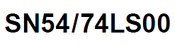
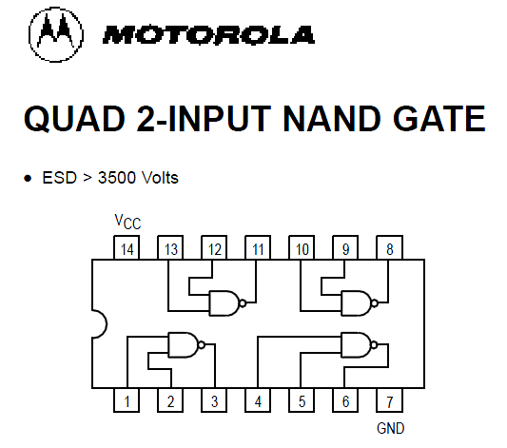
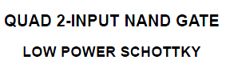
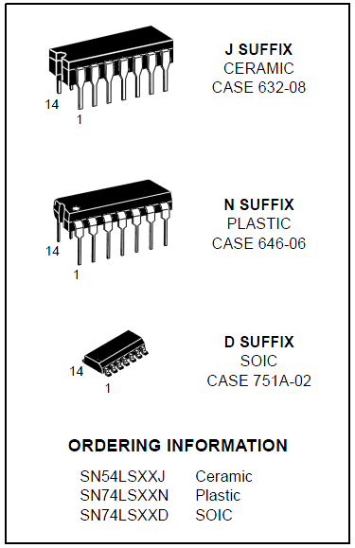
TTL与非门74LS00的主要性能参数
其中： SN5400为军品
SN7400为民品

Slide 42
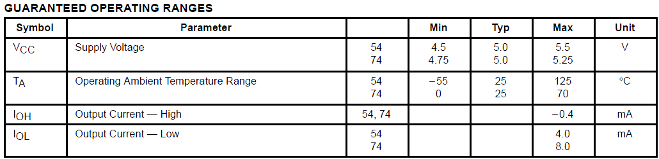
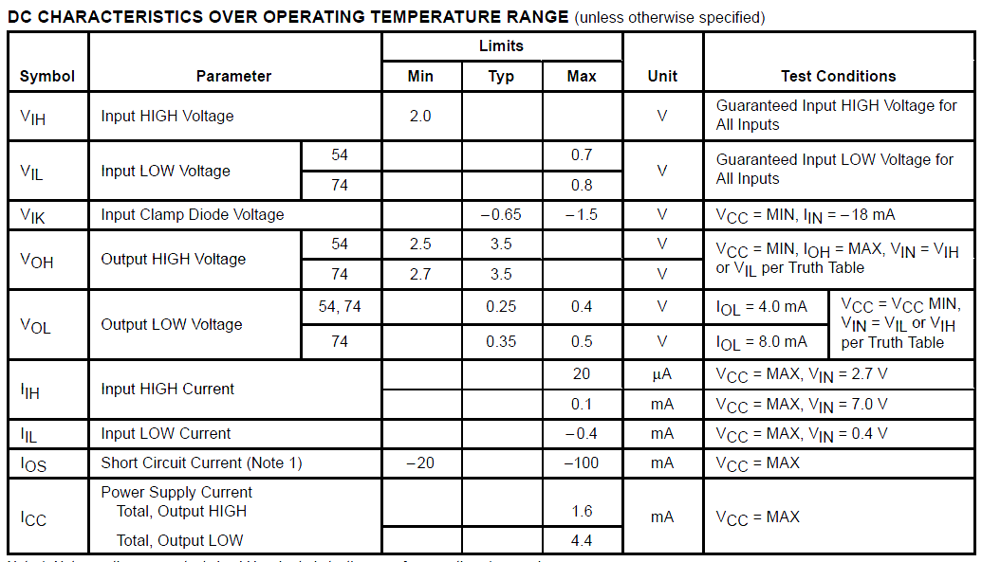
TTL与非门74LS00的主要性能参数
TTL与非门74LS00的电路及主要性能参数

Slide 43
传输延时
3.4 逻辑门电路的电器特性
描述逻辑电路的工作速度
3.4.2 传输延时
二极管、三极管存在开关时间，由二极管和三极管构成的TTL电路的状态转换需要一定的时间，即输出不能立即响应输入信号的变化，而有一定的延迟。
t_{PHL}：器件输出由高变低时的传输延时
t_{PLH}：器件输出由低变高时的传输延时
t_{Pd} : 平均传输延迟时间 t_{Pd}=(t_{PHL}+t_{PLH})/2；一般为10 ～ 20ns
由于电阻、二极管、三极管等元器件寄生电容的存在，还会使输出电压波形的上升沿和下降沿变得不那么陡。
传输延迟时间小，表明门的工作速度高，反之，门的工作速度降低。

Slide 44
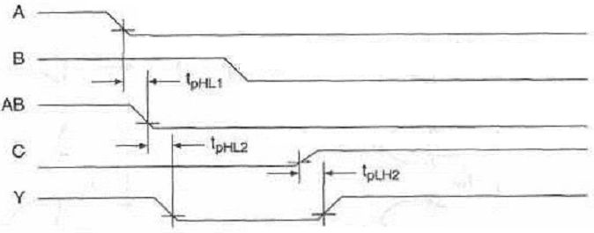
逻辑门电路中的传输延时
逻辑电路中的传输延时
(1) 门1和2都变化
(2) 该跳变不发生变化
(3) 只有门2都变化
由多个逻辑门组成的电路的传输延时是指输入到输出路径延时的总和。不影响电路输出的门的延时可以被忽略。
t_{PHL} = t_{PHL1} + t_{PHL2}
t_{PLH} = t_{PLH2}

Slide 45
扇出系数
3.4.3 扇出系数
描述逻辑电路的驱动能力
扇出系数：一个逻辑门能驱动的负载门的最大数目
根据吉尔霍夫电流定律：一个节点电流的代数和必然为零。
则扇出系数由以下参数确定：
1. 给定逻辑状态下能安全提供的最大电流(I_{OH}或I_{OL})；
2. 连接的负载门所需电流(I_{IH}或I_{IL})；

Slide 46
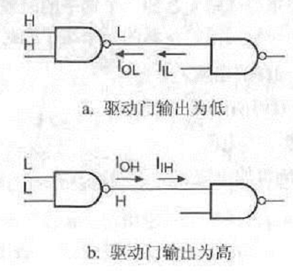
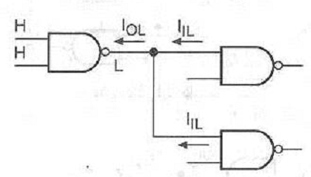
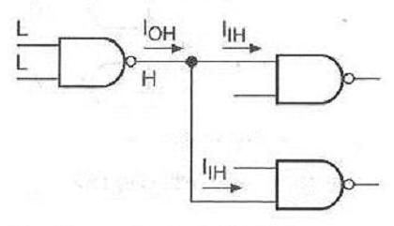
扇出系数
例1 确定右图中驱动门的输出电流。
74LS00
74LS00
解： I_{IL} = - 0.4mA
I_{IH} = 20uA
I_{OL} = 0.4mA
I_{OH} = -20uA
74LS00
74LS00
例2 右图中所有门电路都是74LS00与非门，确定每个驱动门的输出电流。
解： I_{OL} = 2 ×0.4mA = 0.8mA
I_{OH} = 2 ×(-20uA) = -40uA

Slide 47
扇出系数
扇出系数：驱动负载门的最大数目
其中：
I_{OH} 输出为高电平时的输出电流
I_{IH} 输入为高电位时的流入电流
I_{IL} 输出为低电平灌入电流
I_{OL} 输入为低电位时的流出电流
输出高电平时的扇出系数
输出低电平时的扇出系数
注意：一个门的扇出系数只能是一个。若N_{OH}和N_{OL}不一样大时，应取N_{OH}和N_{OL}中小的一个。

Slide 48
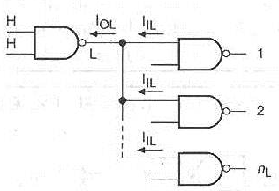
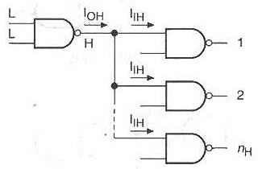
扇出系数
例3：计算扇出系数
已知：一个TTL与非门的技术参数如下：
I_{OL}=8mA;I_{IL}=-0.4mA; I_{OH}=-0.4mA;I_{IH}=20uA;
它能驱动多少个相同的与非门？
解： N_{OL} =I_{OL} / I_{IL}= 8mA / 0.4mA = 20
N_{OH} =I_{OH} / I_{IH}= 0.4mA / 20uA = 20
因为： N_{OL} = N_{OH} ，所以扇出系数为20。

Slide 49
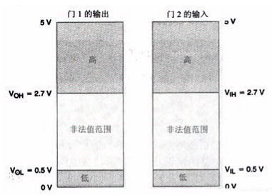
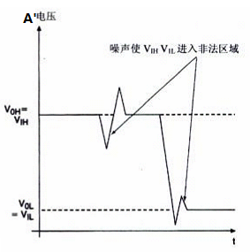
噪声容限
3.4.4 噪声容限
噪声容限：逻辑电路容忍噪声能力的量度。
描述逻辑电路的抗干扰能力
零噪声容限

Slide 50
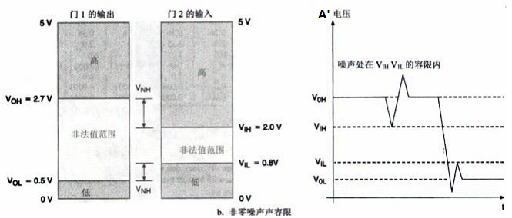
2.3.4 噪声容限
3.4.4 噪声容限
非零噪声容限
输入高电平的噪声容限：
V_{NH} = V_{OH (Min)}-V_{IH(Min)}
V_{NH}越大，输入高电平时抗负向干扰能力越强
输入低电平的噪声容限：
V_{NL} = V_{IL (Max)}-V_{OL(Max)}
V_{NL}越大，输入低电平时抗正向干扰能力越强
V_{NH} = V_{OH (Min)}-V_{IH(Min)} = 2.7V - 2.0V = 0.7V
V_{NL} = V_{IL (Max)}-V_{OL(Max)} = 0.8V - 0.5V = 0.3V

Slide 51
功耗
3.4.5 功耗
逻辑门电路工作时需要一定的电能。
单位时间内消耗的电能的叫做功耗。
不同的逻辑器件系列中器件消耗能量
的数值范围不同。
74XX00与非门的电源电压和电流
TTL： P_{D}=V_{CC}·I_{CC}
V_{CC} ：电源总电压 I_{CC}：电源总电流
CMOS： P_{D}=V_{CC}·I_{T}
V_{CC} ：电源总电压 I_{T}：静态电流+动态电流
TTL器件的I_{CC}及功耗与器件的输出状态有关
CMOS器件的功耗与输出的转换频率有关——输出稳定时功耗很小；
由有一个状态变为另一个状态时，有较大电流从电源流出

Slide 52
1）TTL芯片的功耗
1) TTL芯片的功耗: P_{D}=V_{CC}·I_{CC}
I_{CCH}： 所有输出全为高时TTL器件的电源电流。
I_{CCL}： 所有输出全为低时TTL器件的电源电流。
如果门的输出不全是同一电平，电源电流由下面电流给出：
其中： n是器件中所有门的总数：
n_{H}是输出为高电平的逻辑门的数量
n_{L}是输出为低电平的逻辑门的数量
TTL芯片的功耗也与逻辑门输出的占空比有关
占空比（DC）：芯片输出为高电平时的时间比。
如果假设芯片输出的平均占空比为50％，电源电流计算如下：
I_{CC}=(I_{CCH} + I_{CCL})/2
如果输出占空比不是50％，电源电流计算如下：
I_{CC}=DC ∙ I_{CCH} +(1-DC) ∙ I_{CCL}

Slide 53
2）COMS芯片的功耗
2) CMOS芯片的功耗: P_{D}=静态部分功耗+动态部分功耗
CMOS电路中电源电路的组成：
静态部分功耗与门处于静态时的静态电流有关——
静态电流指整个芯片组件的电流，而不考虑芯片中逻辑门的数量
P_{D1} = V_{CC}·I_{CC}
动态部分功耗与工作频率有关——
利用内部电容和负载电容计算每个门电路的动态功耗
P_{D2} = (C_{L}+C_{PD})V_{CC}²·ƒ
C_{L} ： 逻辑门的负载电容；
C_{PD} ：逻辑门的内部电容；
ƒ ： 逻辑门的转换频率；
注：高频(大约1MHz或更高)情况下，静态电流可忽略

Slide 54

功耗举例1
功耗举例1
图中给出了74XX00四个2输入与非门组成的电路，利用给出的数据手
册确定输入DCBA=100l，并且所有逻辑门都是74LS00与非门时的电路功耗。请寻找相关数据表，并计算利用74ALS00和74AS00门的情况。
解：
门1: (AB)’=1
门2: (CD)’=1
门3: ((AB)’ (CD)’)’ = AB+CD = 0
门4: (AB+CD)’=1
由于三个输出为高，一个为低，
所以电源电流为：

Slide 55
功耗举例1
功耗举例1

Slide 56

功耗举例2
功耗举例2
计算电路的最大功耗，其中逻辑门是74LS00，门输出开关平均占空比为30%。

Slide 57
CMOS集成电路的各种系列
3.5 COMS和TTL集成逻辑门电路简介
3.5.1 CMOS集成逻辑门电路
3.5.2 TTL集成逻辑门电路

Slide 58
CMOS集成电路的各种系列
3.5.1 CMOS集成逻辑门电路的主要系列
在小规模和中规模集成电路中，CMOS 系列集成电路性能越来越好，并逐渐取代TTL集成电路。
CMOS集成电路不但能提供所有TTL中用到的逻辑功能，而且还提供TTL不具备的一些特殊逻辑功能。
1. 4000系列
器件功耗低，工作电压范围较宽(3~15V) ；
传输延迟时间很长，带负载能力较弱；
不具有与TTL系列的管脚兼容性（两种IC管脚结构相同）；
不具备与TTL系列的电气兼容性（两种IC能相互连接而不需要采
取任何特殊措施来保证正常工作）；
2. 74C 系列
与相同编号的TTL器件管脚兼容、逻辑功能等效；
例如，7430和74C30 都是8 输入与非门，且管脚排列完全相同；
74C 系列的性能与4000系列的性能基本上相同；
3. 74HC/HCT(High-speed CMOS/ High-speed CMOS, TTL compatible)系列
高速CMOS，与74LS器件相比，它的开关速度提高了10倍；
比74C 系列具有更高的输出电流；
与相同编号的TTL器件管脚兼容、逻辑功能等效；
74HCT器件与TTL器件具有电气兼容性；

Slide 59
CMOS集成电路的各种系列
3.5.1 CMOS集成逻辑门电路的主要系列
4. 74AC/ACT(Advanced CMOS Logic, ACL)系列
先进MOS逻辑系列，与各种TTL系列逻辑功能等效；
74AC与TTL不具有电气兼容性，74ACT能直接与TTL相连；
该系列器件的编号采用5位数字编号，开头是11，例如：
74AC11004与74HC04逻辑功能等效;
74ACT11293与74HC293逻辑功能等效；
5. 74AHC/AHCT系列
改进的高速CMOS系列，速度比HC系列快3倍;
带负载能力也提高近一倍，可直接替换HC系列;
6. BiCMOS逻辑电路
具有CMOS的低功耗性能和双极型电路的快速性;
BiCMOS还没有SSI和MSI，只局限在微处理器和总线接口功能应用，
如锁存器、缓冲器、驱动器和收发器。

Slide 60
CMOS集成电路的各种系列
3.5.1 CMOS集成逻辑门电路的主要系列
CMOS系列输入输出电压电平(电源电压为+5V)
特性参数 | 4000B | 74HC | 74HCT | 74AC | 74ACT | 74AHC | 74AHCT
输入高电平最小值V_{IHmin}/V | 3.5 | 3.5 | 2.0 | 3.5 | 2.0 | 3.85 | 2.0
输入低电平最大值V_{ILmax}/V | 1.5 | 1.0 | 0.8 | 1.5 | 0.8 | 1.65 | 0.8
输出高电平最小值V_{OHmin}/V | 4.95 | 4.9 | 4.9 | 4.9 | 4.9 | 4.4 | 3.15
输出低电平最大值 V_{OLmax}/V | 0.05 | 0.1 | 0.1 | 0.1 | 0.1 | 0.44 | 0.1

Slide 61
TTL逻辑门电路
3.5.2 TTL集成逻辑门电路
美国TI公司(前缀SN)——54/74系列，如：SN7402
美国国家半导体公司(前缀DM)，如：DM7402
74H(High-speed TTL)：减小电阻阻值，缩短了传输延迟，增加了功耗；
74L(Low-power TTL)： 增大电阻阻值，降低了功耗，增加了传输延迟；
74S(Schottky TTL)： 肖特基系列，禁止进入深度饱和，减少时间延迟；
74LS(Low-power Schottky)：低功耗，低速的74S系列；
74AS(Advanced Schottky)： 结构同74LS，提高了速度，但功耗大；
74ALS(Advanced Low-power Schottky)：采用较高的阻值，缩小内部器件尺寸，达到同时减小功耗和传输延迟时间的双重效果；
74F(Fast)：功耗和速度均介于74AS与74LS之间；
各种系列TTL电路(74××00)特性参数比较
特性参数 | 74 | 74S | 74LS | 74AS | 74ALS | 74F
传输延迟/ns | 9 | 3 | 9.5 | 1.7 | 4 | 3
功耗/mW | 10 | 20 | 2 | 8 | 1.2 | 6
延迟功耗积 | 90 | 60 | 19 | 13.6 | 4.8 | 18
最大时钟频率/MHz | 35 | 125 | 45 | 200 | 70 | 100
扇出系数 | 10 | 20 | 20 | 40 | 20 | 33

Slide 62
抗饱和三极管
抗饱和三极管(肖特基箝位三极管)
——由普通的双极型三极管和肖特基势垒二极管(Schottky Barrier Diode, SBD) 组成
抗饱和三极管结构
等效符号
SBD正向压降只有0.25V，当CB集电结在饱和状态正向偏置时，SBD导电，并从基极分流一些输入电流，减少了过多的基极电流，从而减少了截止状态的存储时间延迟
return

Slide 63
74XX00的主要参数
各种系列TTL电路(74××00)特性参数比较
特性参数 | 74 | 74S | 74LS | 74AS | 74ALS | 74F
传输延迟/ns | 9 | 3 | 9.5 | 1.7 | 4 | 3
功耗/mW | 10 | 20 | 2 | 8 | 1.2 | 6
延迟功耗积 | 90 | 60 | 19 | 13.6 | 4.8 | 18
最大时钟频率/MHz | 35 | 125 | 45 | 200 | 70 | 100
扇出系数 | 10 | 20 | 20 | 40 | 20 | 33
输出高电平最小值V_{OHmin}/V | 2.4 | 2.7 | 2.7 | 2.5 | 2.5 | 2.5
输出低电平最大值V_{OLmax}/V | 0.4 | 0.5 | 0.5 | 0.5 | 0.5 | 0.5
输入高电平最小值V_{IHmin}/V | 2.0 | 2.0 | 2.0 | 2.0 | 2.0 | 2.0
输入低电平最大值V_{ILmax}/V | 0.8 | 0.8 | 0.8 | 0.8 | 0.8 | 0.8
return

